Slide 1
Cнегурочка.История создания
Снегурочка», которой А. Н. Островский дал авторское определение «весенняя сказка», относится к числу особенно любимых автором произведений. Большую роль в замысле пьесы играет музыка. Островский в тексте пьесы даже указал использование нескольких фольклорных песен. Для первой постановки (в Москве) музыку написал П. И. Чайковский, но она не получила большой известности.
Римский-Корсаков познакомился со «Снегурочкой» сразу после её публикации. О том, как менялось его отношение к пьесе, он подробно рассказывал в «Летописи моей музыкальной жизни

Slide 2
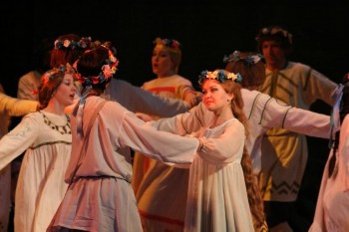
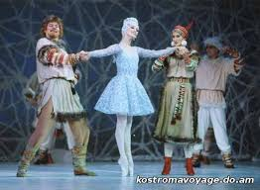
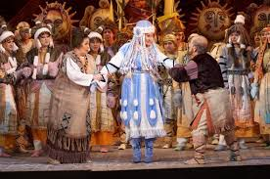
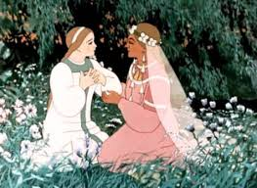

Slide 4
Снегурочка— всем чужая. Она «не знает любви совсем». Ее влекут «людские песни», страстные и печальные напевы любви. Снегурочка томится любопытством и удивляется силе этого чувства, заставляющего людей страдать и плакать. Но «младенческая душа» Снегурочки спит, никто не может пробудить в ней «желание любви». Еще не зная любви, Снегурочка узнает «мучительную ревность», зависть к чужому счастью. Она чувствует себя «обманутой, обиженной, убитой», когда пастух Лель с легкостью покидает ее ради горячей сердцем и полной жизни Купавы.

Slide 5
Прослушав снегурочку и точно прозрел на её удивительную красоте, прослушанной музыке.Мне все понравилось.

